Slide 1
中国知网的学科分类
吉久明

Slide 2
中国知网的学科分类

Slide 3
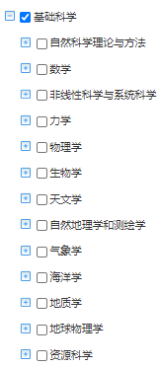
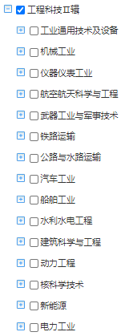
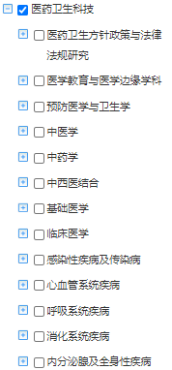
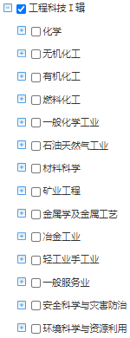
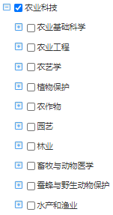
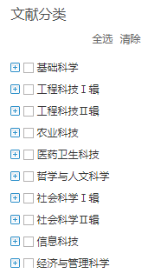
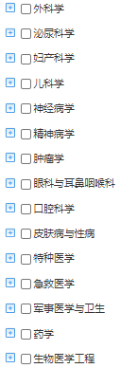
中国知网的学科分类

Slide 4
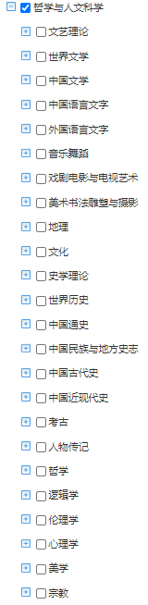
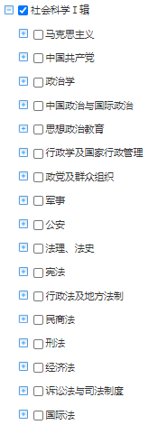
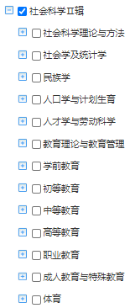
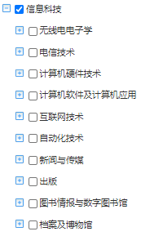
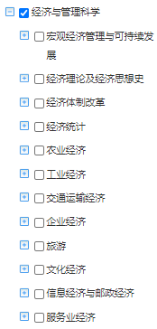
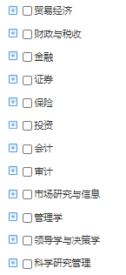
中国知网的学科分类

Slide 5
什么时候需要用到学科分类？
当你除了学科外，没有其他检索词的时候
比如：你想了解自动化专业的文献
当你担心有其他学科的干扰文献的时候
比如：你想了解计算机病毒
比如：你想了解医学领域的病毒相关的文献
当你担心无法枚举所有检索词的时候
比如：你想了解艺术疗法的研究进展时

